Slide 1





CX CENTAX
Iniziative 2025:
raccontiamo, valorizziamo ed esprimiamo il valore umano
23/10/2025

Slide 2
TERRITORIO - SOCIALE
PROFESSIONE - ORGANIZZAZIONE
1
OPEN DAY CENTAX
Bergamo Active City Tour 2025 (3 episodi)
OBIETTIVI:
Creare relazioni di qualità con prospect/partner/clienti favorendo la conoscenza dell’azienda, delle professionalità, dei valori e metodi aziendali, in modo originale e inconsueto, con il fine ultimo di creare opportunità commerciali.
Rafforzare il posizionamento e la brand awareness aziendali legandoli a sostenibilità e comunità territoriale locale.
Promuovere e valorizzare il territorio: storia, arte, cultura, enogastronomia.
COSA È STATO FATTO:
Colleghi del team commerciale/marketing hanno proposto di unire una visita in azienda per prospect/clienti con un tour a piedi di Bergamo Alta con guida locale certificata, includendo tappe culinarie in locali storici della tradizione bergamasca.
Il dono finale di miele biologico è stato adottato come simbolo concreto dei nostri valori ESG e del radicamento territoriale (Centax ha adottato degli alveari ed è da sempre attenta e sensibile alle tematiche ambientali e all’ecosostenibilità).

Slide 3
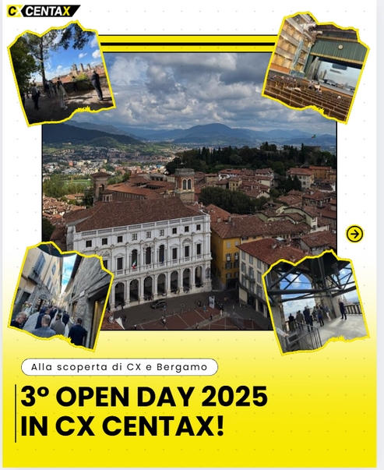
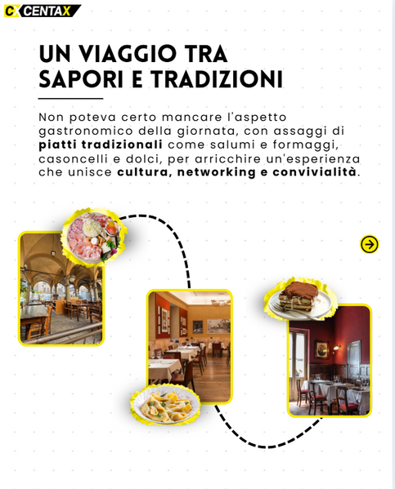
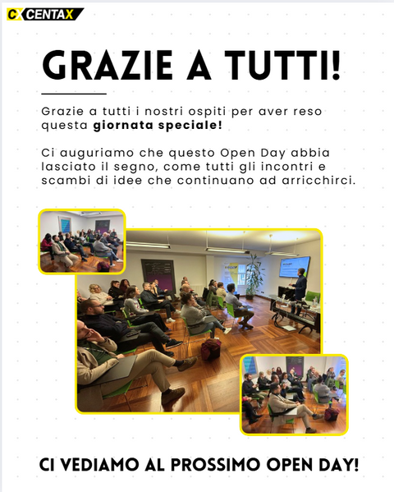
TERRITORIO - SOCIALE
PROFESSIONE - ORGANIZZAZIONE
1
OPEN DAY CENTAX
Bergamo Active City Tour 2025 (3 episodi)

Slide 4
TERRITORIO - SOCIAL
EDUCATIONAL
2
PMI DAY CENTAX
Educational con Confindustria Bergamo
OBIETTIVI:
Contribuire all’orientamento di studentesse e studenti del territorio.
Essere fonte di ispirazione per le nuove generazioni, introducendoli al mondo del lavoro e alle varie professionalità.
Rafforzare il legame scuola-impresa e posizionamento come datore di lavoro locale.
COSA È STATO FATTO:
Partecipiamo annualmente alla giornata nazionale promossa da Confindustria in cui le piccole e medie imprese aprono le porte alle scuole, per mostrare agli studenti come funziona un’azienda da dentro.
Tipicamente prevede visite ai reparti, brevi presentazioni, demo, testimonianze di collaboratori e momenti di Q&A, seguendo il tema prescelto.
In Centax l’attività viene affidata al reparto Marketing/HR ed altre professionalità a rotazione che hanno il compito di organizzare l’evento portando una presentazione e conducendo la giornata con spiegazioni, stimoli, giochi interattivi a premi ed esperienze. Questo dimostra l’alto valore umano nell’organizzazione.

Slide 5
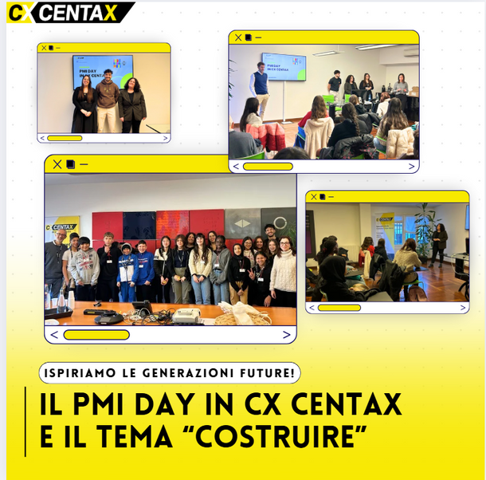
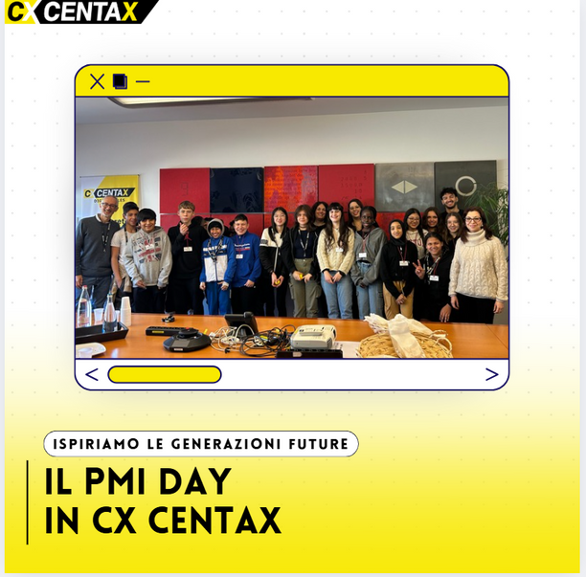
TERRITORIO - SOCIAL
EDUCATIONAL
2
PMI DAY CENTAX
Educational con Confindustria Bergamo

Slide 6
PROFESSIONE - ORGANIZZIONE
3
CX TALENT SCOUT
Recruiting con referall interno - people caring
OBIETTIVI:
Trovare nuovi possibili candidati come operatori di Contact Center, velocizzando e potenziando le attività di recruiting
Rafforzare il posizionamento e la brand awareness aziendali attraverso il passaparola.
Valorizzare le risorse interne coinvolgendole in progetti aziendali
COSA È STATO FATTO:
Il Reparto Marketing insieme al reparto HR ha ideato e promosso quest’iniziativa che prevede la segnalazione di candidature da parte di colleghi del Contact Center di potenziali conoscenti interessati alle posizioni aperte.
L’iniziativa viene promossa tramite dem, video, pop su canali interni.
In caso di assunzione viene riconosciuto un buono Amazon ai segnalatori.
Inoltre nel 2025 il progetto di referall è stato potenziato con un primo test di Influencer Marketing: coinvolgendo un’operatrice con un grosso seguito social (attrice, content creator e attivista).

Slide 7

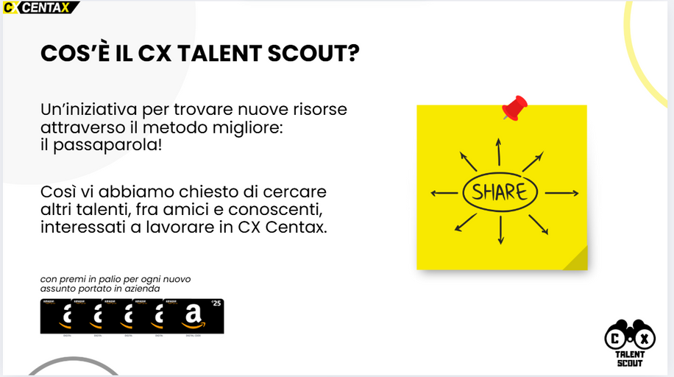
PROFESSIONE - ORGANIZZIONE
3
CX TALENT SCOUT
Recruiting con referall interno - people caring

Slide 8
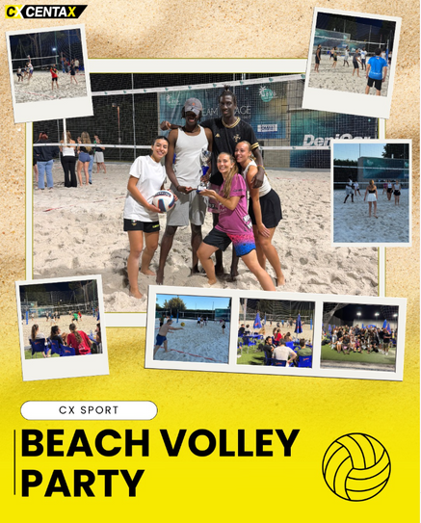
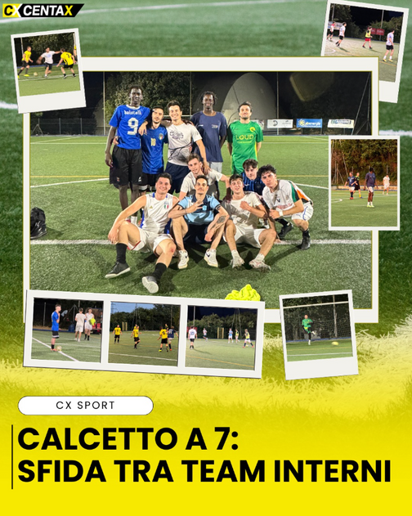





...E MOLTO ALTRO

